Slide 1
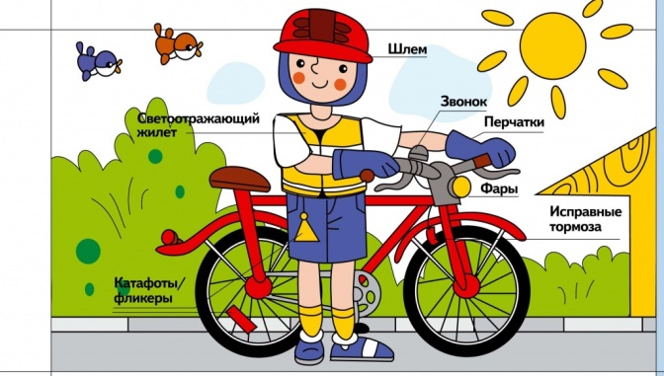
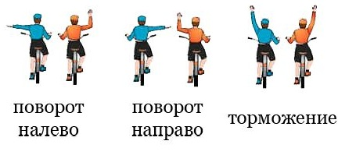
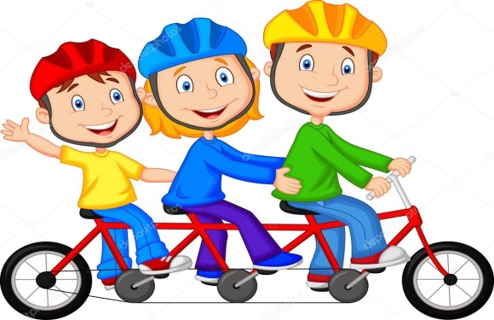
Памятка велосипедиста
Первое правило – техническая исправность велосипеда и наличие необходимых приспособлений.
Особенно тщательно проверяйте тормоза, они должны работать без каких-либо нареканий.
В целях безопасности ребенку (как и взрослому) рекомендуется специальная защитная экипировка – шлем, налокотники, наколенники, перчатки.
Перед тем, как пересекать дорогу или поворачивать, нужно подать сигнал. Так, если необходимо повернуть налево, то сигнал будет подаваться вытянутой левой рукой в левую сторону (или правой рукой, вытянутой в сторону и согнутой в локте под прямым углом вверх).
Велосипедом можно управлять только двумя руками.
При приближении к переходу или проулку нужно сбавлять скорость.
Груз разрешается везти только на багажнике сзади и небольшого размера.
Дети-велосипедисты могут ездить по тротуару.
Отряд ЮИД школы имени К. Н. Новикова

